Slide 1
Agiles arbeiten
Trends und Gestaltungshinweise für gute Arbeit
in IT-, Engineering- und Bürobereichen
Februar 2020
Notes:
Br

Slide 2
Hintergrund
Die Situation
Schlussfolgerungen der Unternehmen
Dynamische Märkte. Zunehmende Digitalisierung. Instabiles Kundenverhalten.
Immer schnellere Änderungen.
Vorhersagen über zu erwartende Ereignisse werden schwieriger.
Immer mehr Abhängigkeiten spielen in jede Thematik hinein.
Faktenlage wird mehrdeutiger, präzise Beurteilungen zu treffen, wird problematischer.
Kultur erfolgreicher Software- und Internetunternehmen hält Einzug in die Industrie:
Flexibilität und kurzfristige Reaktionen auf Kundenwünsche sind für Unternehmen überlebenswichtig geworden.
Arbeitsformen müssen entsprechend flexibel gestaltet werden. Agile Arbeit!

Slide 3
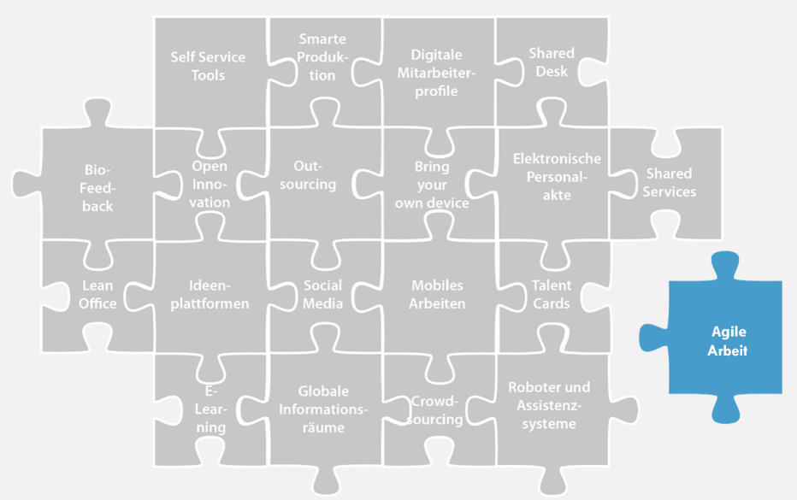
Agile Arbeit ist Teil der Digitalisierung

Slide 4
Agiles Arbeiten – die Grundsätze

Slide 5
Agil arbeiten – unbürokratischer, flexibler und schneller
„Agile“ (Englisch) heißt flink, beweglich: sich flexibel und schnell an veränderte Rahmenbedingungen anzupassen.
Agilität als Arbeitsmethode kommt aus der Softwareentwicklung. Angewendet wird sie überwiegend in Engineering- und Bürobereichen.
Ursprünglich handelt es sich dabei um einen flexiblen und ethischen Ansatz
Orientierung am Kundennutzen
Selbstorganisierte Teams (keine Hierarchien im agilen Teams)
Flexibles Eingehen auf sich verändernde Anforderungen
Transparenz

Slide 6
Agil arbeiten – die Werte
Manifest für Agile Softwareentwicklung (2001)
„Wir erschließen bessere Wege, Software zu entwickeln, indem wir es selbst tun und anderen dabei helfen. Durch diese Tätigkeit haben wir diese Werte zu schätzen gelernt:
Individuen und Interaktionen mehr als Prozesse und Werkzeuge
Funktionierende Software mehr als umfassende Dokumentation
Zusammenarbeit mit dem Kunden mehr als Vertragsverhandlung
Reagieren auf Veränderung mehr als das Befolgen eines Plans“
http://agilemanifesto.org/iso/de/manifesto.html

Slide 7
Agil arbeiten – die Prinzipien
Ein Projekt oder Produkt wird in kleinen Schritten
von Teams entwickelt.
Die Teams organisieren sich selbst.
Devise für alles:
Unbürokratisch und flexibel
Schnell und transparent
Kundenorientiert
Vernetzt und kreativ
„Errichte Projekte rund um motivierte Individuen. Gib ihnen das Umfeld und die Unterstützung, die sie benötigen und vertraue darauf, dass sie die Aufgabe erledigen. (…)
Die besten Architekturen, Anforderungen und Entwürfe entstehen durch selbstorganisierte Teams.“
Agiles Manifest (2001)

Slide 8
Merkmale agiler Arbeit
Selbstorganisierte Teams mit regel-mäßigem Austausch und Transparenz der Arbeit.
Teams haben mehr Eigenverantwortung, entscheiden gemeinsam über die nächsten Arbeitsschritte und Arbeits-pakete.
Bei allen Tätigkeiten steht der Kunden-nutzen im Mittelpunkt, dieser wird ständig überprüft.
Man arbeitet nicht mehr in der klassischen Linienhierarchie, sondern in Netzwerken, Kooperationsfähigkeit ist wichtig.

Slide 9
Agile Arbeitsmethoden – geeignet für viele Bereiche
Anwendungsbeispiele
Hardware-Entwicklung
e-book-reader tolino
Bau eines Autos mit „crossfunktionalen Teams“:
Wikispeed
Softwareentwicklung und Engineering
Gängige Methoden: Scrum, Design Thinking, PairProgramming.
Büros
Verteilung von Projektarbeit und mehr Transparenz in Office-Bereichen: Kanban-Methode.
Management Entwicklung neuer Geschäftsmodelle: Lean Start-up oder Design Thinking als Methoden.

Slide 10
Chancen und Risiken agiler Arbeit

Slide 11
Agiles Arbeiten kann attraktiv sein
Das kommt bei vielen Beschäftigten gut an:
Mehr Selbstbestimmung, für die Einzelnen und das Team.
Bessere Kommunikation, mehr Erfolgserlebnisse.
Ausgeglichenes Arbeiten und weniger Stress.
Direktes, kontinuierliches Feedback vom Kunden und Team gibt Sinn und
steigert die Motivation.
Gegenseitige Unterstützung und gemeinsames Lernen im Team.
Experimentieren: Wissen vieler einbeziehen. Interdisziplinär.

Slide 12
Agile Arbeit hat auch ihre Tücken
Risiken für eine erfolgreiche Einführung agiler Arbeit:
Agile Methoden werden ohne die dazugehörigen Werte eingeführt.
Bisherige Strukturen und Hierarchien (Linie, Matrix) bleiben bestehen.
Teams bekommen nicht, was sie brauchen: Entscheidungshoheit, Ressourcen,
Qualifizierung.
Besondere Belastungen durch gleichzeitiges Arbeiten in der klassischen Linie und
im Projekt mit unklarer Ressourcenverteilung und Vorgesetztenregelungen.
Einführung ohne begleitendes Change-Management.
Unterbleibende Flexibilität bei der Teambildung/mangelnde Transparenz.
Nicht Jede*r ist für agile Arbeit geeignet.

Slide 13
Auch agile Arbeit braucht Rahmenbedingungen
Betriebsvereinbarungen und Tarifverträge sind das Mittel, agile Arbeit zu gestalten.
Der Betriebsrat kann seine Beratungs- und Mitbestimmungsrechte frühzeitig nutzen, um die Einführung und Rahmenbedingungen in einer Betriebsvereinbarung zu regeln (z.B. §§ 87 und 111ff. BetrVG).
Die übergeordneten Ziele:
Werte verlässlich fixieren
Chancen sichern, Risiken minimieren
Balance zwischen Produktivitätszielen und guter Arbeit

Slide 14
Gestaltungsbedarf – 5 Kernpunkte guter agiler Arbeit

Slide 15
Zusammenfassung
Grundlage im BetrVG § 87 (1) Nr. 13
Ausweitung der Mitbestimmung per Tarifvertrag/Betriebsvereinbarung
BR als Gestalter*in von agiler Arbeit
Gute agile Arbeit …
… ist mitbestimmt
…qualifiziert die Beschäftigten!
…hat einen klar definierten Rahmen!
Vor der Einführung
Weiterbildung
Karrierepfade beschreiben
Abgrenzung Linie-agil
Vereinbarkeit
Entgelt-/Leistung/Arbeitszeit
… respektiert die Gesund-heit der Beschäftigten!
… erfordert ein gemeinsames Verständnis aller Ebenen!
Psychische/physische Belastungen erfassen und ausschließen
Moderne Büroraumkonzepte und Ergonomie zusammen denken
agiles Manifest: schafft Freiraum für mehr Selbstbestimmung im Arbeitsprozess
Definition der angewendeten Methoden und Merkmale agiler Arbeit festschreiben

Slide 16
Gute agile Arbeit ist mitbestimmt!
Grundlage im BetrVG § 87 (1) Nr. 13 – Einführung von Gruppenarbeit
Teamzusammensetzung, Auswahlkriterien, Einführung von technischen Einrichtungen etc. ebenfalls mitbestimmungspflichtig!
Gestaltungsmöglichkeit über das Instrument der Betriebsvereinbarung
Ausweitung der Mitbestimmung ebenfalls ein erstrebenswertes Ziel
Beispiel:
Mitbestimmung des BR bei der Personalbemessung agiler Teams
Notes:
Siehe die §§ Aufzählung im Back-up!

Slide 17
Gute agile Arbeit hat einen klar definierten Rahmen!
Abgrenzung von Linien-Organisation und Agilität notwendig
Datenschutz ist einzuhalten
Agilität und Vereinbarkeit sind zu regeln
Tarifliche Rahmensetzung ist einzuhalten wie z.B:
Eingruppierung und Definition unterschiedlicher agiler Rollen (z.B. Scrum Master, Product Owner …)
Leistungsgestaltung in agilen Teams
Tarifliche Arbeitszeitregelungen für agile Methoden definieren
Tarifliche Regelungen zu Qualifizierung mit einbeziehen

Slide 18
Gute agile Arbeit erfordert ein gemeinsames Verständnis aller Ebenen!
Bezug auf agiles Mindset → Freiraum für mehr Selbstbestimmung im Arbeitsprozess
Merkmale agiler Arbeit festschreiben
Selbstbestimmung über das „Wie“
Umgang mit Fehlern/Scheitern
Transparenz (Ausschluss individueller Leistungs- und Verhaltenskontrolle)
Konfliktlösungsmechanismen in agilen Teams gestalten
Definition und Arbeitsweise der angewendeten Methoden z.B.:
Scrum
Design Thinking
Pair Programming

Slide 19
Gute agile Arbeit qualifiziert die Beschäftigten!
Alle Beteiligten sind VOR der Einführung von Agilität zu qualifizieren
Qualifizierungsrahmenplan erstellen unter Mitbestimmung des BR
Welche Qualifizierungen sind unerlässlich für die Einführung?
Schulungen nutzen um das gemeinsame agile Mindset zu erarbeiten
Weiterbildung von agilen Teams im Prozess
Teams bestimmen autonom ihren Weiterbildungsbedarf
Karrierepfade für vertikale und horizontale Entwicklung sind zu erstellen

Slide 20
Gute agile Arbeit respektiert die Gesundheit der Beschäftigten!
Psychische/physische Belastungen durch die Einführung agiler Methoden
Moderne Büroraumkonzepte
Gefährdungen durch Lärm, Klima und Beleuchtung sind auszuschließen
Ausreichend Schutz vor Störungen und Arbeitsunterbrechungen
Ergonomie der Büromöbel sicherstellen
Digitale Arbeitsmittel
Beachtung von Hard- und Softwareergonomie
Wechselnde Arbeitsbedingungen bei mobiler Arbeit

Slide 21
Vielen Dank für die Aufmerksamkeit!

Slide 22
„Was wir vor allem brauchen, sind stabile Rahmenbedingungen für alle Beschäftigten auch in Zeiten, in denen alles fluider wird ... Soziale Absicherung, faire Bezahlung und Gesundheitsschutz sind Standards, für die wir lange gekämpft haben. Dies zu regulieren ist jetzt Aufgabe von Gewerkschaften, Unternehmen, Betriebsräten und Politik.“
Christiane Benner, Zweite Vorsitzende der IG Metall

Slide 23
Back up

Slide 24
Mitbestimmung

Slide 25
Rechtliche Grundlagen
Relevante Paragrafen des BetrVG für die Mitbestimmung
§ 111 Nr. 4 und Nr. 5: Einführung grundlegend neuer Arbeitsmethoden
§ 80 Abs. 2, Satz 3: Interne Auskunftspersonen
§ 80 Abs. 3: Hinzuziehung von externen Sachverständigen
§ 87 Abs. 1, Satz 1: Fragen der Ordnung des Betriebs Satz 2 – Beginn und Ende der täglichen Arbeitszeit
§ 87 Abs. 1, Satz 6: Einführung und Anwendung von technischen Einrichtungen
§ 87 Abs. 1, Satz 7: Gesundheitsschutz, Gefährdungsbeurteilung auch im Kontext § 5 Abs. 1 ArbSchG, (insbes. Psychische Belastung), bei Büroräumen ArbeitsstättenVO beachten
§ 87 Abs. 1, Satz 10,11: Lohngestaltung bei Zielvereinbarungen
§ 87 Abs. 1, Satz 13: Grundsätze über Durchführung von Gruppenarbeit
§ 90 Abs. 1 und 2 BetrVG: Gestaltung von Arbeitsplatz, Arbeitsablauf und Arbeitsumgebung und § 91 durch Änderungen … in besonderer Weise belastet
§ 92 BetrVG: Personalplanung
§ 92a BetrVG: Beschäftigungssicherung
§ 95 BetrVG: Auswahl der Teammitglieder
§ 98 BetrVG: betriebliche Bildungsmaßnahmen
§ 99, § 95 Abs. 3: BetrVG - Versetzung

Slide 26
Rahmen für Betriebsvereinbarungen
Ziele und Werte aus Sicht der Beschäftigten formulieren, z.B. das „Agile Manifest“ in die Präambel aufnehmen.
Pilotphase definieren. Inklusive ihrer Auswertung und der nachfolgenden Anpassungen. Beschäftigte dabei einbeziehen.
Paritätisches Lenkungsteam, das begleitet und evaluiert.
Beteiligung des Betriebsrats
Die IG Metall fördert die positiven Seiten agiler Arbeitsformen.
Beschäftigte sollen ihre Arbeit selbst organisieren und so Belastungen reduzieren können.
Jeder Betrieb hat andere Anforderungen an eine Betriebsvereinbarung! Je nach Konstellation können unterschiedliche Mitbestimmungssachverhalte herangezogen werden.

Slide 27
Themen für Betriebsvereinbarungen (I)
Agile Arbeit definieren
Betriebsrat und Arbeitgeber definieren gemeinsam, was mit agiler Arbeit genau gemeint ist und welche
Methoden darunter fallen.
Transparenz und Freiwilligkeit bei der Besetzung agiler Teams Für agile Arbeit muss man geeignet und offen sein. Das trifft nicht auf jede/n zu. Und alle sollten die Chance
haben, in agilen Teams eingesetzt zu werden. (Anspruch auf Beginn und Ende als Maßnahme nach §99 BetrVG.
Anspruch auf adäquate Tätigkeit nach Ende des Einsatzes. Ggf. Auswahlrichtlinien beachten.)
Aufgabenänderung
Auswirkung des Einsatzes auf die Bewertung. Funktionen der Rollen beschreiben (z.B. Scrum Master, Product
Owner). Höhergruppierung?
Vorgesetzte
Führungskräfte müssen vorbereitet, qualifiziert und einbezogen werden. Klären: Welche Rechte und Pflichten
haben die (disziplinarischen) Führungskräfte gegenüber Mitarbeiter/innen in agilen Teams?
Notes:
.

Slide 28
Themen für Betriebsvereinbarungen (II)
Schutz vor Überlastung – auch vor der Eigendynamik agiler Teams:
Review-Prozesse verbindlich festschreiben. Ungestörtes Arbeiten während des
Sprints gewährleisten. Verbindliches Vorgehen vereinbaren, z.B. wenn das Team
Überlastung anzeigt. Hinweisen nachgehen, z.B. bei regelmäßigen Überstunden,
Verschieben von Urlaub, Fluktuation, Krankheit. Arbeitszeitregelungen sollen auch selbst
entscheidende Teams einhalten können
Personalbemessung
Grundsätze für die Festlegung von Teamgrößen herausarbeiten. Kapazitätsausgleich wenn
jemand ausfällt – für die agilen Teams aber auch für die Linie, wenn Beschäftigte herausgenommen werden.
Schnittstellen klar regeln Klare Regeln für das Zusammenspiel von agilen Teams und bisherigen / anderen Strukturen, z.B. Linie, Projekte, Matrix:
Weisungsbefugnisse, Abstimmungsprozesse, Leistungsbeurteilung, Vergütung.
Einführungsbegleitung/Change Management

Slide 29
Themen für Betriebsvereinbarungen (III)
Leistungs- und Verhaltenskontrollen
Im Rahmen der agilen Methoden untersagen. Transparenz und offener Austausch im
Team darf nicht zur individuellen Leistungskontrolle missbraucht werden.
Qualifizierung (am besten VOR Beginn) Frühzeitige und ausreichende Qualifizierung für die neuen Methoden, Rollen und
Teamarbeit - für Teams und Führungskräfte. Ausreichende Zeit und Geld sind
einzuplanen, nachweisliche Experten sollten dafür engagiert werden.
Gesundheitsschutz
Arbeitsschutzgesetz, Bildschirmarbeitsverordnung, sonstige Gesetze und
Gefährdungsbeurteilung (vorausgehend und begleitend) gelten auch für die agile
Teamarbeit.

Slide 30
Themen für Betriebsvereinbarungen (IV)
Büroräume
Geeignete Räume und adäquate Ausstattung. Wenn alle „lehrbuchmässig“ in einem Raum
arbeiten, braucht es ausreichend Licht, Luft und Lärmdämmung.
Beschäftigungssicherheit
Kein Arbeitsplatzabbau und keine Dequalifizierung durch agile Arbeit.
Leistungsgestaltung
individuelle Leistung vs. Teamergebnis → Einhaltung Tarifvertrag
Eingruppierung
Höher- und Abgruppierung durch neue Funktionen und Arbeitsweisen sind zu regeln

Slide 31
Agile Methoden am Beispiel Scrum & Kanban

Slide 32
Scrum
Scrum ist das am meisten genutzte Vorgehensmodell zur agilen Entwicklung.
„Scrum“ (Englisch) heißt Gedränge
ENTWICKLUNG & TESTS
SPRINT-ÜBERPRÜFUNG & RÜCKBLICK
24 Std.
Lean-Prinzipien, die oft schon in der Produktion und im Büro umgesetzt sind, wurden auf die Arbeit der Software-Entwicklung und andere Bereiche übertragen.
DAILY SCRUM
SPRINT
SPRINT PLANUNG
1-4 WOCHEN
Das Produkt wird schrittweise in kurzen „Sprints“ realisiert.

Slide 33
Scrum: feste Abläufe
Planungsmeeting: Aufwand der Arbeitspakete wird geschätzt, die Aufgaben für den Sprint ( 2 – 4 Wochen) werden verteilt.
Täglicher Austausch im Scrum-Meeting.
Während des Sprints entwickelt das Team ohne Störungen von außen die Features aus dem Planungsmeeting.
Ende des Sprints: Präsentation und Abnahme der neuen Funktionalität. Feedback des Kunden.
Rückschau: Was haben wir gelernt? Was lässt sich verbessern?
Sprint
1
2
3
4
5
Notes:
Scrum ist dabei das am meisten genutzte Vorgehensmodell zur agilen Entwicklung. Beim Agilen Methoden wurden Lean-Prinzipien, die oft schon in der Produktion und im Büro umgesetzt sind, auf die Arbeit der Softwareentwicklung und andere Bereiche übertragen. Bei Scum:
Das Produkt wird schrittweise in „Takten“ realisiert (oft 2 Wochen-Rhythmus).
Nach jedem „Takt“ wird ein Teil getesteter und funktionsfähiger Software präsentiert.
Die Sicht des Kunden wird zu dem Zwischenergebnis zurückgegeben - die Entwicklung in den einzelnen Taktschritten unmittelbar beeinflusst.
In tägliche Kurz-Meetings berichten Beschäftigte über den Stand und legen auch Probleme offen dar.
Die Einführung agiler Methoden wie Scrum kann helfen, anfallende Aufgaben effizienter zu lösen. In Scrum laufen Projekte grundsätzlich anders ab als in den herkömmlichen Wasserfall-Methoden. So ist das Management-Framework deutlich hemdsärmeliger und praxisnäher. Gemäß dem Prinzip „Trial and Error“ werden Protoypen schon während der Entwicklungsphase getestet, sodass auftretende Probleme gleich erkannt werden. Bei Scrum sind die Rollen und Zuständigkeiten unterschiedlich verteilt.

Slide 34
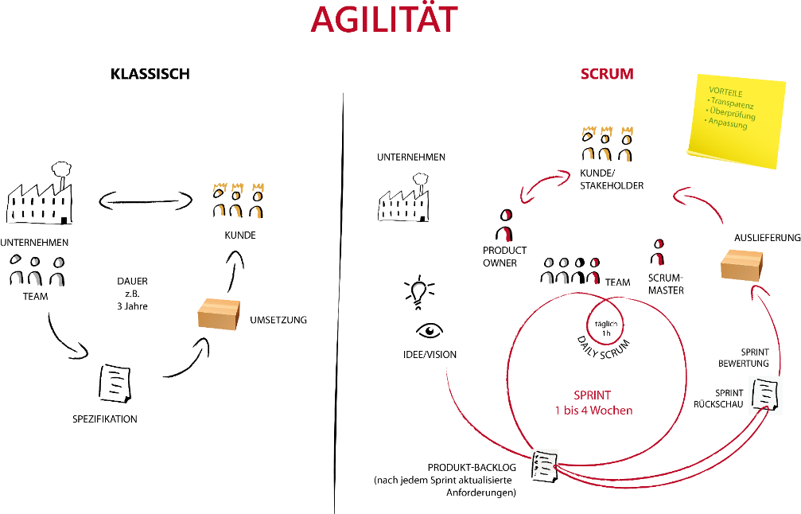
Entwicklungsarbeit – Prozesse im Vergleich
¼ h

Slide 35
Scrum – neue Rollen
Scrum Master/Trainer/Coach ist der Moderator:
Organisiert die Kommunikation des Entwicklungsteams mit der „Außenwelt".
Verschafft dem Team die erforderlichen Rahmenbedingungen (Ressourcen, Qualifizierung).
Ist verantwortlich für erfolgreiche Anwendung von Scrum.
Scrum Entwickler- oder Projektteam ist interdisziplinär zusammengesetzt:
Meist 3 bis 9 Mitarbeiter/innen.
Keine spezifische Hierarchien.
selbstorganisierend
Product Owner ist der Visionär:
Arbeitet die Produktidee aus.
Formuliert und priorisiert fachliche Anforderungen.
überprüft und passt kontinuierlich an
Konsolidiert die Anforderungen der Beteiligten (Stakeholder).
Bei agilen Methoden gibt es keine Hierarchien.

Slide 36
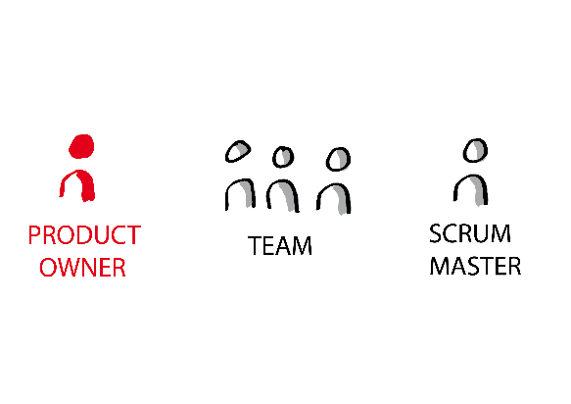
Scrum-Rollen: der Product Owner
Exemplarische Aufgaben
Verantwortet die Ausarbeitung der Produktidee, die Produktoptimierungen,
Markt- und Wettbewerbsanalysen
Führt das agile Umsetzungsteam fachlich
Releaseplanung (Veröffentlichung des Produkts)
Konsolidiert die Anforderungen der Stakeholder, beispielsweise in Workshops
Formuliert und priorisiert fachliche Anforderungen, beispielsweise als „User
Stories“) in einem sogenannten Product Backlog (Aufgabensammlung)
Transparente Kommunikation mit den Stakeholdern

Slide 37
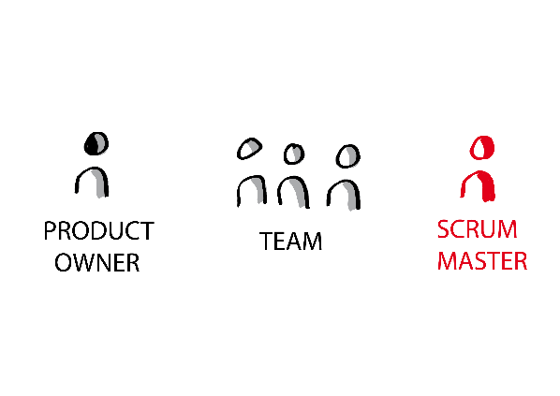
Scrum-Rollen: der Scrum Master
Exemplarische Aufgaben
Verantwortet den Prozess und die Entwicklung des Teams
Fördert die Selbstorganisation des Teams und eigenverantwortlich gestalteten,
störungsfreien Arbeitsumfelds
Unterstützt das Team bei Konfliktlösungen und fördert enge Kooperationen
Moderiert die Scrum Meetings im Sprint
Unterstützt die Anwendung der agilen Werte, Prinzipien und Praktiken
Kooperiert mit dem Product Owner

Slide 38
Kanban
Die Prozessschritte sind für alle Beteiligten an einem ein Kanban-Board visualisiert. Zum Beispiel Anforderungsdefinition, Programmierung, Dokumentation, Test, Inbetriebnahme.
Die unterschiedlichen Stationen (Todo, in Process, Testing, Done) werden als Spalten dargestellt.
Die Anzahl der Tickets (Work in Progress – WiP), die gleichzeitig an einer Kanban-Station bearbeitet werden dürfen, wird limitiert.
Ursprünglich in Japan zur Steuerung von Produktionsprozessen entwickelt, wird die Methode heute viel im Projektmanagement verwendet.

